Slide 1

Київський національний торговельно-економічний університет
Управління відносинами з інвесторами
Презентація практичного курсу
Людмила Жураховська, к.е.н., МBА,
доцент кафедри банківської справи
Представник України у RIPS EMEA

Slide 2
Знайомство…

Slide 3

Хто я?
Мене звати…

Slide 4
Жураховська Людмила Валентинівна, к.е.н., МВА
7 років роботи на ринку цінних паперів і Проекті Світового Банку
Проректор КІІМ : Розвиток (з 2001 р.)
Член УТФА - Українського товариства фінансових аналітиків (з 1996 р.)
Представник України в EMEA RTS (Europe, Middle East and Africa’ Regional Technical SubCommittee ) (з 2000 р.)
Доцент кафедри банківської справи (з 2011)
Гарант магістерської програми “Фінансове посередництво” ФФО КНТЕУ

Slide 5

А Ви хто? Для чого прийшли?

Slide 6
Зміст дисципліни побудовано на основі:
  Спеціалізованої програми «Корпоративний секретар» Професійної асоціації корпоративного управління (ПАКУ),
  Міжнародних стандартів IR менеджменту
  Стратегії розвитку фінансового сектору України до 2025 року
Курс заснований на вимогах для сертифікованих фахівців з управління відносинами з інвесторами:
  Investors Relations
  Корпоративний секретар

Slide 7

Наявність корпоративного секретаря в АТ є обов'язковим!
Запровадження посади корпоративного секретаря в Україні є обов'язковим:
З 01.01.2016 – для всіх АТ, акції яких включені до біржового реєстру (лістинг 1 або 2 рівня)
З 01.01.2016 – для всіх АТ, облігації яких включені до біржового реєстру (лістинг 1 рівня)
З 01.01.2018 – для всіх ПАТ
ЦЕ = вакансії для Вас
4

Slide 8
Зміст курсу «Управління відносинами з інвесторами»
№ з/п | Назва теми | Всього годин / кредитів | Кількість годин, із них |  |  | Форми контролю | Максимальна кількість балів
 |  |  | лек | сем | самостійна
Вступ | Інвестори. Інвестування
1 | Сутність та види інвестиційної поведінки | 20 | 2 | 2 | 16 | ПТ, КЗ, ОПП | 10
2 | Використання особливостей інвестиційної поведінки у фінансовому менеджменті | 12 | 2 | 2 | 8 | ПТ, КЗ, ОПП, ОУП | 20
3 | Корпоративний секретар акціонерного товариства: процедура обрання та компетенції | 20 | 2 | 2 | 16 | ПТ ОПП, ОУП | 20
4 | Організація корпоративним секретарем заходів з корпоративного управління та правочинів з власними цінними паперами акціонерного товариства | 22 | 4 | 2 | 16 | ПТ ОПП, ОУП, ВЗ | 20
5 | Корпоративний секретар акціонерного товариства та захист прав акціонерів. Міжнародні стандарти менеджменту відносин с інвесторами (IR менеджменту) | 16 | 2 | 2 | 12 | ПТ, КЗ ОПП, ОУП, ІЗ | 20
Всього годин / Всього кредитів |  | 90/ 3,0 | 12/ 8 | 10/ 28 | 68 |  | 100

Slide 9

Оцінювання курсу – Іспит

Slide 10
Як ви думаєте:
Управління відносинами з інвесторами це легко?
…

Slide 11

Погана новина
Людина
- це породження ірраціональності,
просто фізіологічно влаштоване
здійснювати ірраціональні вчинки
приймаючи інвестиційні рішення.
«У кожному з нас - не супермен, а Гомер Сімпсон.» (Ден Аріелі)

Slide 12

Добрая новина
«Ми передбачувано ірраціональні.»(Ден Аріелі)
Герою «Спогадів біржового спекулянта» Джессі Лівермор
довелося вчитися на своїх помилках.
Для Вас є ціла наука «Поведінкова економіка»,
і її відгалуження «Поведінкові фінанси» цілеспрямовано збирають і систематизують інформацію про наші баєси
(Англ. Bias - упередженість)

Slide 13
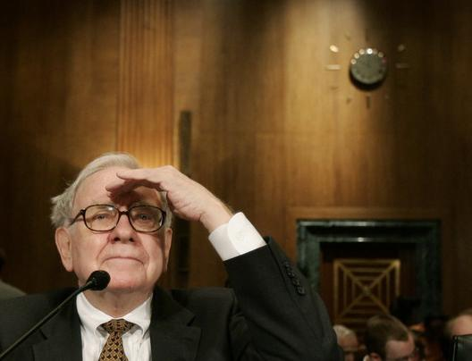
Що говорять інвестори
Уоррен Баффет:
«Успіх до інвестуванні не корелює з рівнем IQ, починаючи від 100 балів і вище. Якщо у вас є середньостатистичні розумові здібності, все що вам потрібно - це темперамент, який дозволить стримувати себе від вчинення непотрібних помилок. »

Slide 14

Що говорять інвестори
Бенджамін Грем:
«Батько інвертування»,
автор «Аналізу цінних паперів» (1934),
автор «Розумного інвестора» (1949),
«Головна проблема інвестора, а також головний його ворог - це він сам»

Slide 15
На «Управлінні відносинами з інвесторами» ви дізнаєтеся про …

Slide 16
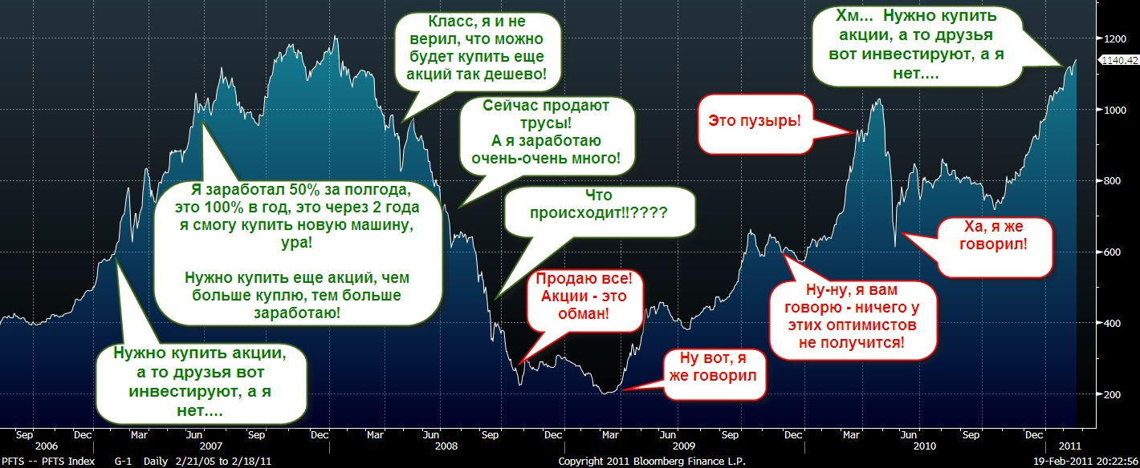
Жадібність, страх та інші :
Індекс ПФТС: 2006 - 2011

Slide 17
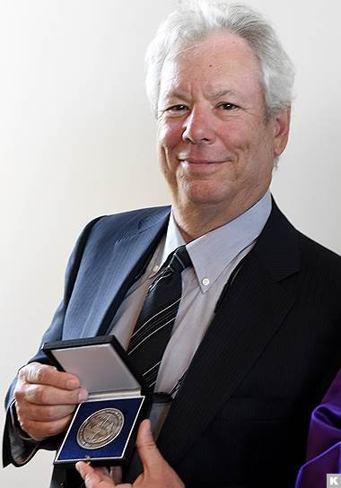
Нобелівська премія 2017 з економіки: Річард Талер
«Дослідники довго збирали докази того, що людська психологія відхиляється від раціональної моделі.
Річард Талер - піонер такого підходу, який інкорпорує розуміння людської психології в економічний аналіз», - говорить Петро Стромберг, голова Нобелівського комітету.
2

Slide 18
Нобелівська премія 2017 з економіки
Поведінкову економіку сьогодні фахівці називають мейнстрімом
Вивчає вплив соціальних, когнітивних і емоційних чинників на прийняття економічних рішень і на те, як ці рішення будуть впливати на ринкові змінні - ціни, прибуток.
Річард Талер розробив
  "теорію підштовхування",
  "керованого вибору".
По суті це способи маніпуляції людською поведінкою в м'якій формі, без заборон і наказів.
2

Slide 19
Ірраціональність фінансових ринків
Науковці виявили і дослідили ірраціональні явища на фінансових ринках, що потім увійшли до підручників з економіки:
ефект січня,
ефект різдвяної відпустки,
ефект уікенду,
ефект закінчення місяця
тощо.
7

Slide 20
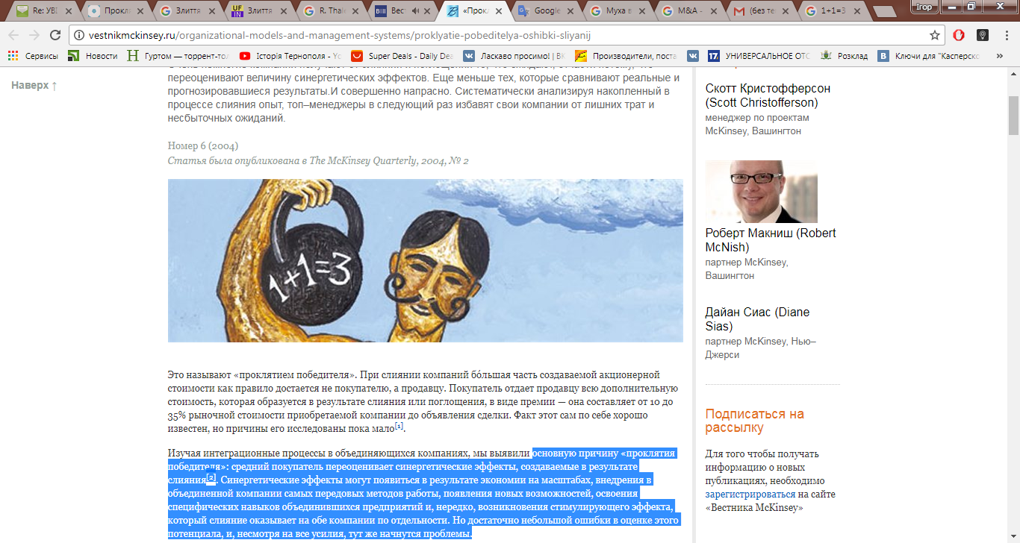
Прокляття переможця

Slide 21

а також ??? …

Slide 22

Основні напрями діяльності корпоративного секретаря:
● ведення справ товариства;
● робота з акціонерами;
● підготовка загальних зборів;
● забезпечення роботи наглядової ради, правління та ревізійної комісії.

Slide 23
Ви отримаєте знання:
Професійно-орієнтовані знання з питань:
інвестиційної поведінки
управління відносинами з інвесторами
діяльності ключової посадової особи акціонерного товариства - корпоративного секретаря (КС).

Slide 24
Ви також отримаєте навички:
що дозволяють вам
враховувати поведінкові фактори в різних аспектах аналізу ринків і роботи компаній
навчитися відстежувати механізми формування цих факторів у поведінці інвестора.

Slide 25
Цей курс готує Вас до кар'єри в сфері управління інвестиціями.
Ви отримаєте базові знання для роботи в
Акціонерному товаристві
Компанії з управління активами
Торговці цінними паперами
Інвестиційному банку.
Ваші знання і професійні навички будуть також цінними в якості
Корпоративного секретаря АТ.

Slide 26
БОНУС
Ви також навчитесь:
Працювати в команді
Виступати з презентацією перед потенційними інвесторами
Завойовувати аудиторію
Цікаво проводити дискусію та бути переконливим

Slide 27

Отримувати від цього задоволення

Slide 28
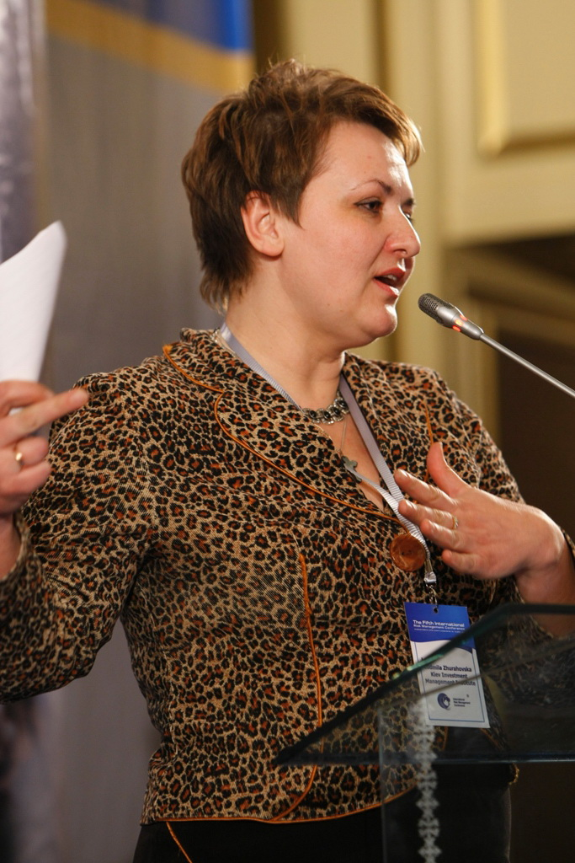
Автор курсу, Людмила Жураховська
кандидат економічних наук, MBA, є експертом з 5-річним практичним досвідом в брокерських, дилерських операціях з акціями та облігаціями та управління портфелем цінних паперів.
її досвід в інвестиціях був узагальнений в більш ніж 100 статей в провідних фінансових ЗМІ.

Slide 29
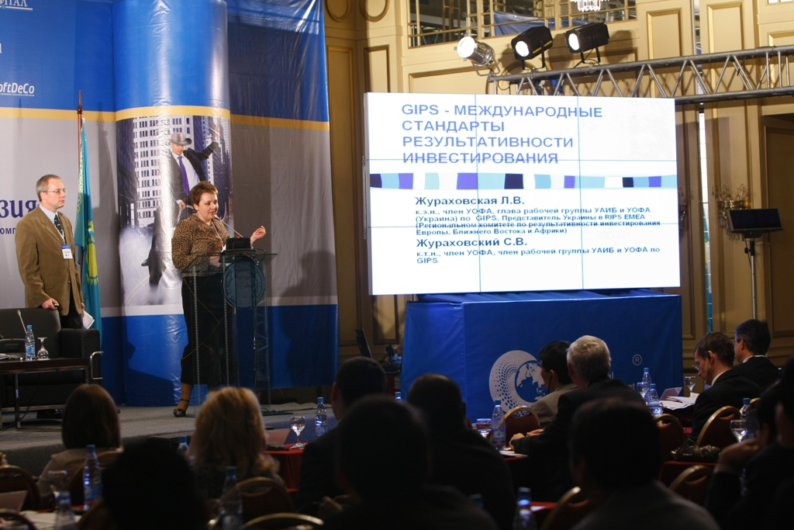

Slide 30
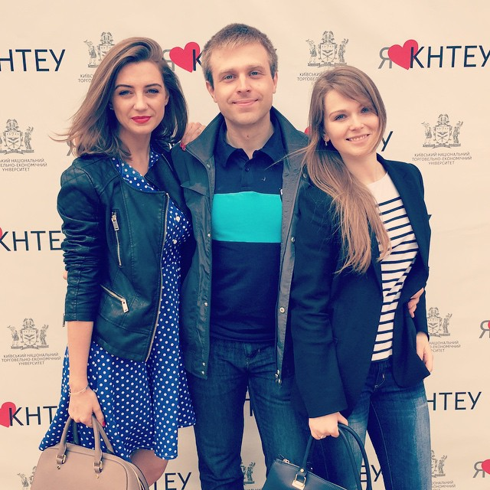

Slide 31
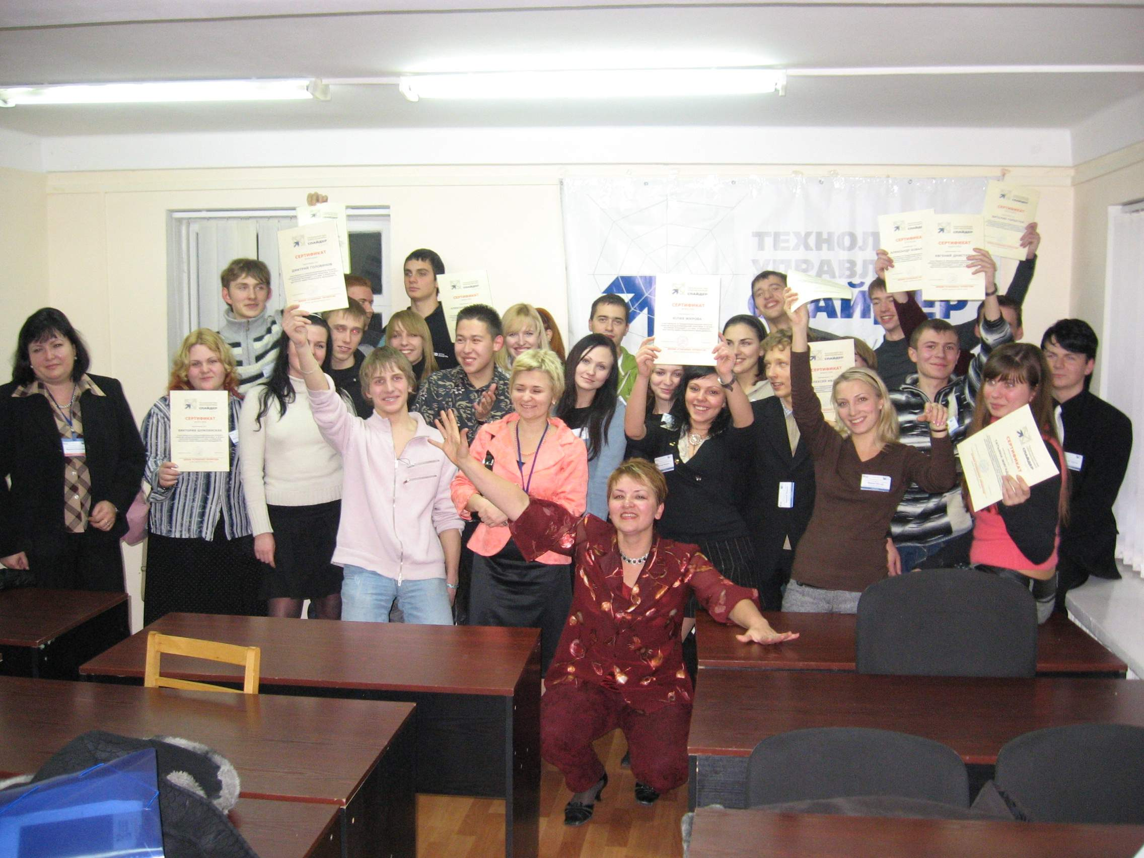
31

Slide 32
Дякуємо за увагу!
Київський національний торговельно-економічний університет
Кафедра банківської справи
kbs_knteu@i.ua
доцент кафедри банківської справи Жураховська Людмила Валентинівна, к.е.н., МВА
Гарант магістерської програми “Фінансове посередництво”
l.zhurakhovska@gmail.com
Telegram: Liudmyla Zhurakhovska, PhD, MBA
(067) 705 03 15

